Slide 1
Projet de Machine Learning
Classification d’images
Robin SHAMSNEJAD

Slide 2

Présentation des données

Slide 3
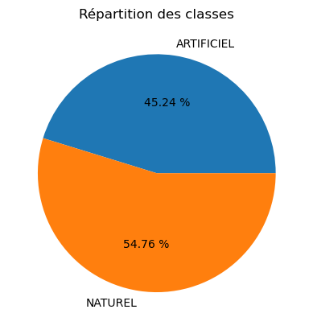
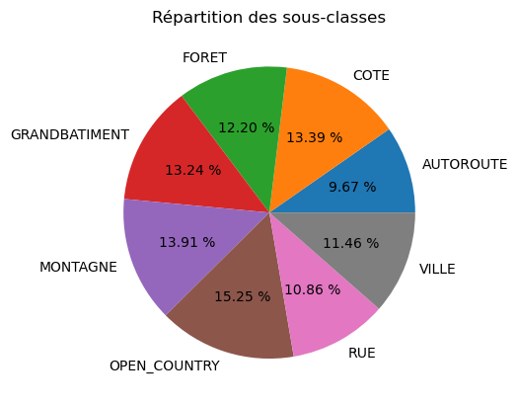
Description des données
Population
Variables
2688 individus
Nom | Type | Description
Classe | Catégorielle | Détermine si c’est un paysage naturel ou artificiel
SousClasse | Catégorielle | Définit le type de paysage
GaborFeature[0-23] | Quantitatives continues | Caractéristiques de Gabor sur 24 bandes
[Y/Cr/Cb]_Feature | Quantitatives continues | Luminance et chrominances
Notes:
29 variables
Les classes sont équilibrées : on peut utiliser l’accuracy pliutôt que la balanced accuracy

Slide 4
Description des données
GaborFeature0 1.000186
GaborFeature1 1.000186
GaborFeature2 1.000186
GaborFeature3 1.000186
GaborFeature4 1.000186
GaborFeature5 1.000186
GaborFeature6 1.000186
GaborFeature7 1.000186
GaborFeature8 1.000186
GaborFeature9 1.000186
GaborFeature10 1.000186
GaborFeature11 1.000186
GaborFeature12 1.000186
GaborFeature13 1.000186
GaborFeature14 1.000186
GaborFeature15 1.000186
GaborFeature16 1.000186
GaborFeature17 1.000186
GaborFeature18 1.000186
GaborFeature19 1.000186
GaborFeature20 1.000186
GaborFeature21 1.000186
GaborFeature22 1.000186
GaborFeature23 1.000186
Y_Feature 1.000186
Cr_Feature 1.000186
Cb_Feature 1.000186
Écarts-type
Notes:
Les données sont déjà centrées-réduites : pas besoin de le faire pour la suite

Slide 5
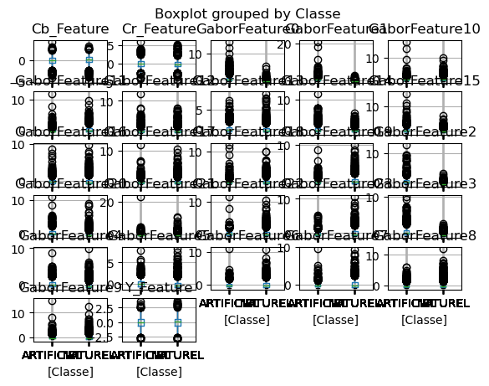
Description des données
Notes:
Beaucoup d’outliers : on ne peut pas vraiment en tirer d’information intéressante

Slide 6
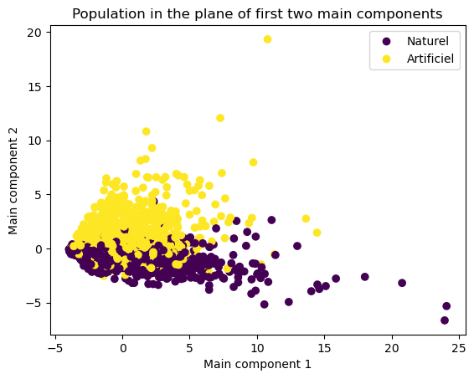
Analyse en composantes principales

Slide 7
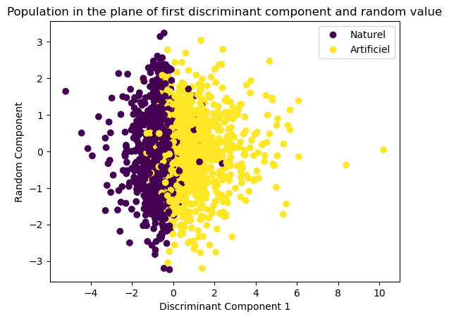
Analyse en composantes discriminantes
Notes:
On note une séparation relativement claire des classes : nos variables sont donc pertinentes pour classifier les individus, on va pouvoir le faire de manière fine avec la suite

Slide 8
Classification
Colonne « Classe »

Slide 9
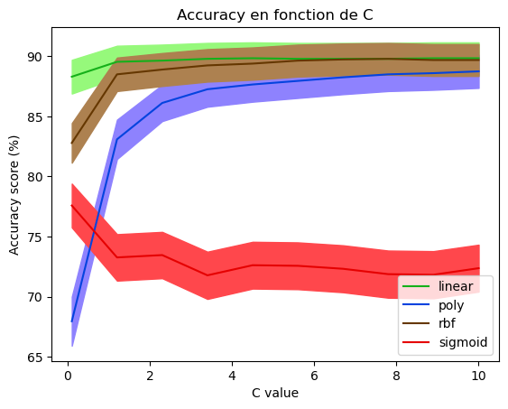
Classifieur SVM
Notes:
Tenter de jouer sur les paramètres kernel et C
Validation croisée en 5 paquets :
Visualisation de l’accuracy avec intervalles de confiance à 5%
On observe que les noyaux linéaires et à fonction de base radiale ont les meilleures performances
On choisit pour la suite : RBF et C=10

Slide 10
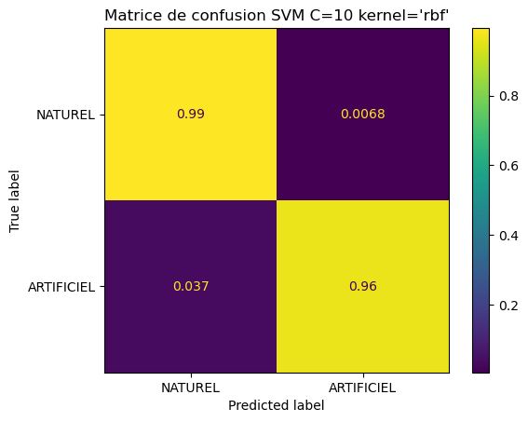
Classifieur SVM
Notes:
On obtient de très bons résultats sur la base de test

Slide 11
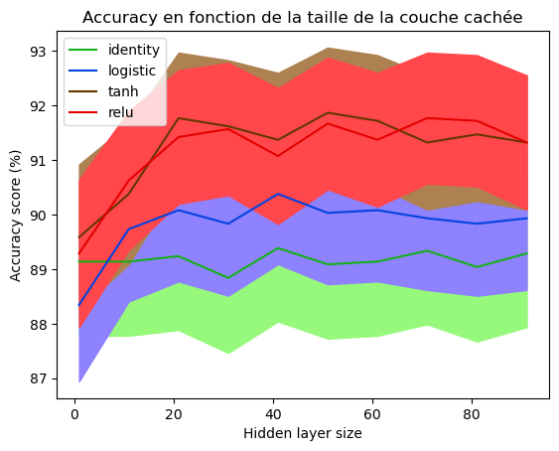
Classifieur MLP
Notes:
Tenter de jouer sur les paramètres fonction d’activation et taille de la couche cachée
Validation croisée en 5 paquets :
Visualisation de l’accuracy avec intervalles de confiance à 5%
On observe que les fonctions tangente hyperbolique et unité linéaire rectifiée ont les meilleurs résultats
On choisit pour la suite : tanh et HLS=50

Slide 12
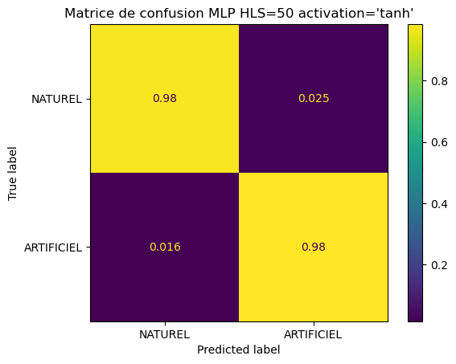
Classifieur MLP
Notes:
On obtient de très bons résultats sur la base de test

Slide 13
Classification
Colonne « SousClasse »

Slide 14
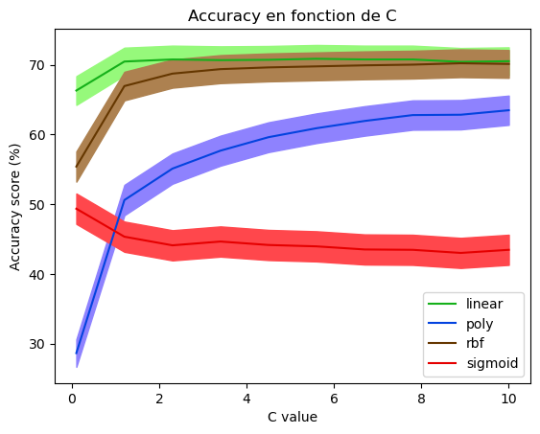
Classifieur SVM

Slide 15
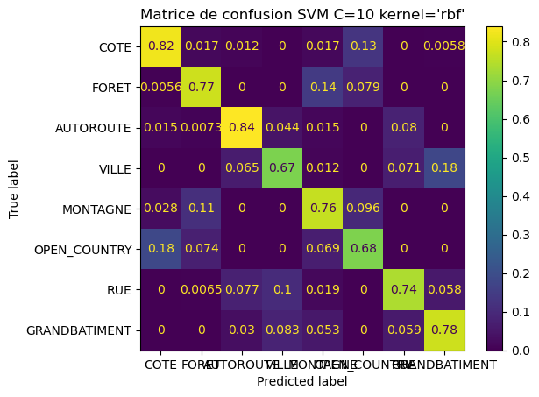
Classifieur SVM
COTE AUTOROUTE MONTAGNE RUE
FORET VILLE OPEN_COUNTRY GRANDBATIMENT
Notes:
Résultats moins bons
Erreurs “pardonnables”
Foret / Montagne
Ville / Rue / Grand Batiment
Cote / Paysage ouvert

Slide 16
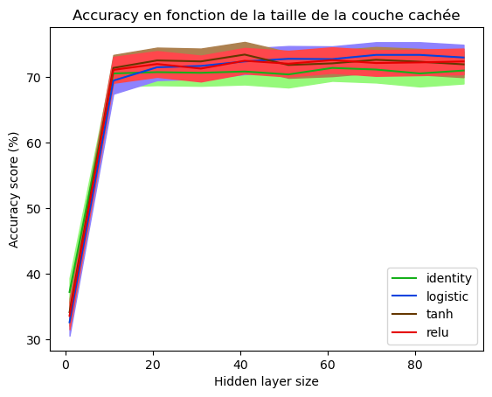
Classifieur MLP
Notes:
Un peu inutile, mais j’avais le temps

Slide 17
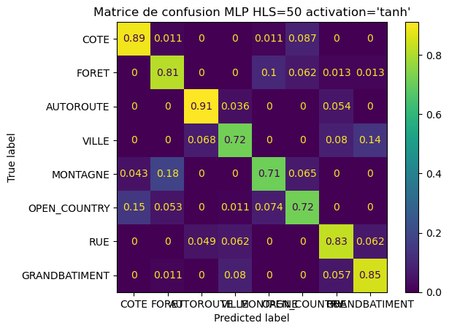
Classifieur MLP
COTE AUTOROUTE MONTAGNE RUE
FORET VILLE OPEN_COUNTRY GRANDBATIMENT
Notes:
Résultats similaires, même erreurs

Slide 18
Et si on enlève la luminance et les chrominances ?
Notes:
Résultats similaires, rien de bien concluant

Slide 19
Merci pour votre attention !
‘tite bière maintenant ?

